Slide 1
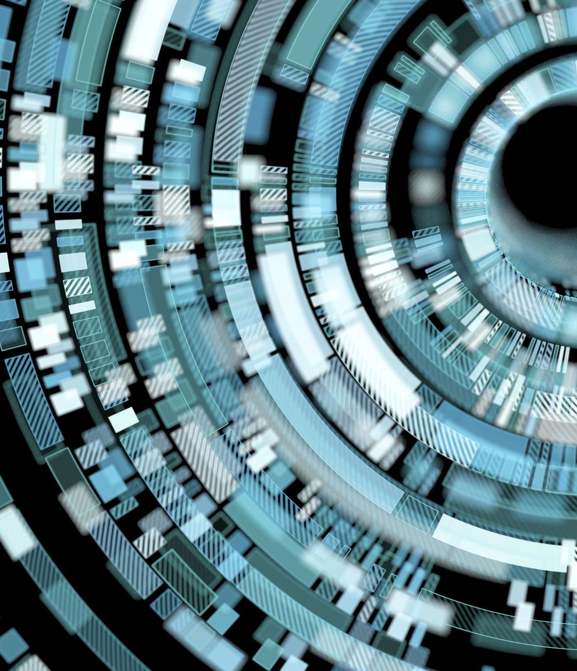
Tópicos de Engenharia Informática – High Performance Computing
Docente: José Jasnau Caeiro
Discente: Luís das Pazes nº 15974

Slide 2
O que é Computação de Alto Desempenho(High Performance Computing?
"Computação de alto desempenho ou HPC (do inglês High-performance computing) refere-se à utilização de supercomputadores ou "clusters“ de vários computadores, em tarefas que requerem enormes quantias de recursos de computação, nomeadamente simulações numéricas muito complicadas.”

Slide 3
Computação de alto desempenho na indústria aeroespacial
Cálculo e representação de uma superfície aerodinâmica
Cada área de superfície necessita de ser rigorosamente testada em simulações pesadas e corrigida em caso de erros
Pode evitar graves acidentes em testes antes que estes ocorram

Slide 4
Cart 3D
Pacote de análise de fluidos invíscidos de alta fidelidade para projetos aerodinâmicos preliminares e conceituais
Análises CFD (Computational Fluid Dynamics) automatizadas em geometrias complexas
Oferece suporte a simulações constantes e dependentes do tempo

Slide 5
Cart 3D
Adaptação de malha orientada por adjunto, totalmente integrada
Ferramentas para a importação de geometria, modelagem de superfície e intersecção, geração de malha e pós-processamento de resultados
Os solucionadores de fluxo principal são executados em paralelo usando memória compartilhada (OpenMP) ou memória distribuída (MPI) com excelente escalabilidade

Slide 6
NASA
Pacote de software foi desenvolvido pela NASA e a sua versão atual é a v1.5.7, com suporte nas plataformas Linux(X86_64, Linux 7) e Mac OS-X (10.14+)

Slide 7
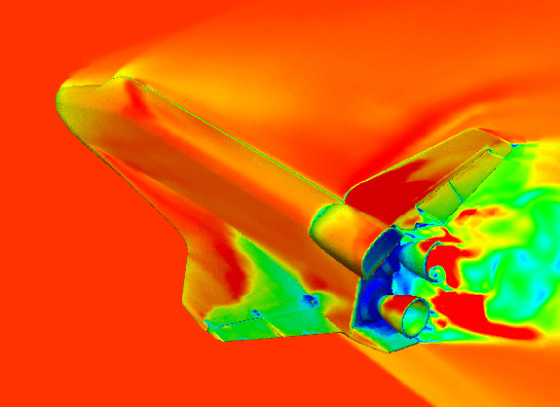
Exemplos de Utilização
Representação Gráfica da Reentrada Atmosférica de um Vaivém, utilizando o programa Cart3D

Slide 8
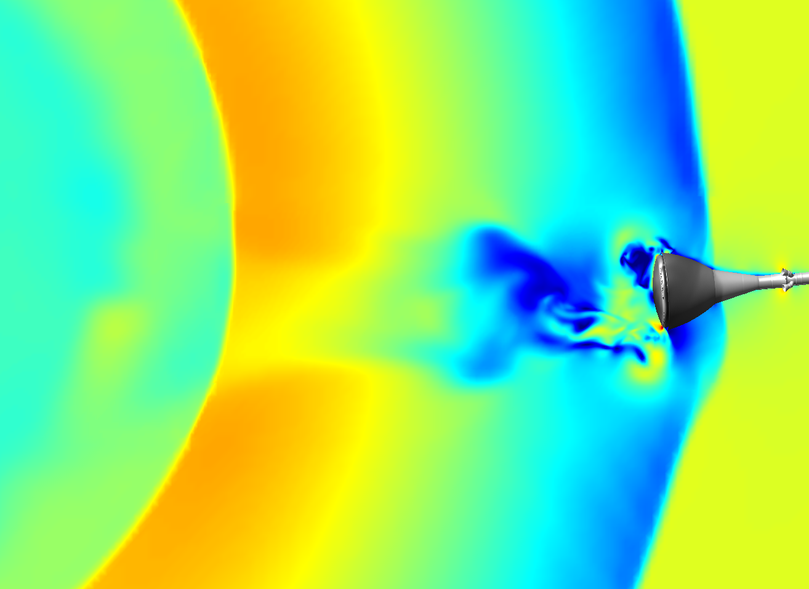
Exemplos de Utilização
Onda de explosão instável após a utilização de geometria LAV

Slide 9
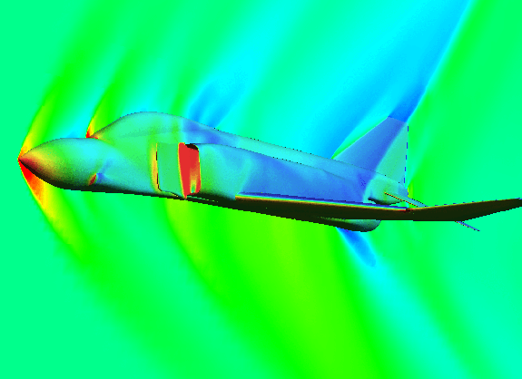
Exemplos de Utilização
Contornos de pressão de uma aeronave em Mach 1.6
Mach 1.6 = 1960.070 k/h

Slide 10
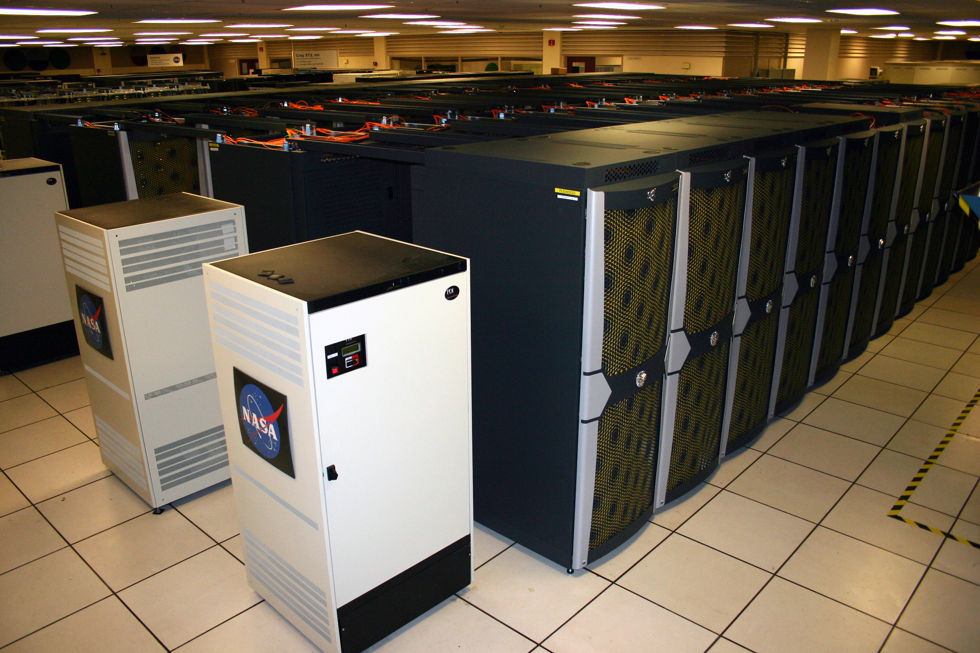
Plêiades
"Plêiades, um dos supercomputadores mais poderosos do mundo, representa a tecnologia de ponta da NASA para cumprir os requisitos de supercomputação da mesma, permitindo que os cientistas e os engenheiros da NASA realizem modelação e simulação para projetos da empresa.”

